Slide 1
Supplier Order Collaboration
e2open Proveedor Email-based – Notificación por correo electrónico de archivo adjunto de excel

Slide 2





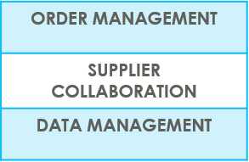
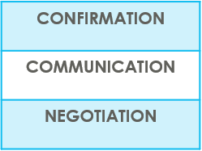

PROVEEDORES en e2open | Descripción General
Supplier Collaboration
Input data
ERP system
Suppliers
Request
System message
Auto Write Back
System message
e2open es la nueva Plataforma de Colaboración para estandarizar y digitalizar nuestra comunicación, un sistema para todos los Proveedores, todos los métodos de Comunicación
Automatización de los mensajes de Reprogramación y/o Cancelación de las POs y comunicación de Forecast al proveedor, así como confirmación automática en nuestro sistema ERP (SAP).
Mejora la relación con proveedores debido a la colaboración proactiva.
Es la Plataforma para proveedores y compradores para gestionar RIESGOS y manejo de CORTOS a corto y largo plazo en la cadena de suministros.
e2open obtiene la información de las POs abiertas y FC de nuestro ERP > resumido en una aplicación fácil de usar > para luego enviarlo automáticamente a nuestros proveedores

Slide 3



SUPPLIERS EN e2open | Tipos de Proveedores
EN e2open TENEMOS 2 TIPOS DE PROVEEDORES
Proveedores de Portal
Proveedores Email-based
Estos Proveedores tienen acceso Directo al Portal de e2open
Jabil envía la invitación y es necesario registrarse
Confirmación de POs directo en el Portal
El Portal permite la visibilidad de POs, Forecast y Recibos de Material
Estos Proveedores son basados en correo electrónico – Sin acceso directo al Portal
No es necesario registrarse - Todo se lleva a cabo a través del correo electrónico
Acceso de una sola vez (token)
3 opciones de comunicación – para más información ve a la siguiente diapositiva.

Slide 4
PROVEEDORES EN e2open | Opciones de Colaboración
Se implementará la comunicación por correo electrónico: la configuración es “Email text with table”.
Proveedores Email-based
ACCESO
Enlace Simplificado UI | Archivo de Excel adjunto + Enlace Web | Mensaje en el cuerpo del correo
Alertas de correo electrónico predefinidas | Alertas de correo electrónico predefinidas | Alertas de correo electrónico predefinidas
Inicio de sesión con un enlace de interfaz de usuario desde un correo electrónico automatizado | Abre un archivo de Excel adjunto desde el de correo electrónico del sistema / igual que el OPOR semanal de hoy en día o ingresando al Portal directamente con un enlace incluido en el mismo correo | Tabla HTML incrustada en el texto del cuerpo del correo electrónico, coloque la confirmación allí (fecha y cantidad) y envíela de vuelta
NOTIFICACIÓN
RESPUESTA
NOTA : El token único expira en 72 horas

Slide 5
DETALLES DE LA COMUNICACIÓN
Una vez que te hayas incorporado a e2open, recibirás a continuación alertas consolidadas para tu código de proveedor de diferentes plantas, según el período de comunicación y la frecuencia de alerta.​
​
Nota: Las alertas incluirán solo aquellas órdenes de compra que no se incluyeron en la alerta de correo electrónico anterior.​
ALERTAS DEL SISTEMA | PERÍODO DE COMUNICACIÓN DEL SISTEMA | FRECUENCIA DE ALERTAS DEL PROVEEDOR
New or Changed Forecast Alert DPO (Discrete Purchase Order) | El sistema libera esta alerta cada 6 horas (empezando a las 0:00:00 UTC) basado en la aprobación del comprador​ | Puedes recibir esta alerta una vez a la semana, según la aprobación del comprador​
New or Changed Forecast Alert JIT (Just in Time Schedule Agreement)
Summary of Discrete Order Lines | El Sistema libera esta alerta 2 veces al día 0:00 UTC y 12:00 UTC​
New Discrete Purchase Order |  | Recibirás esta alerta dos veces al día (solo si Jabil coloca una nueva orden de compra)
Dirección de correo electrónico del sistema:mailer@services.e2open.com & donotreply@e2open.com
¡Asegúrate de no bloquear estas direcciones de correo!​

Slide 6

PROVEEDORES Email-based
Keyword(s): Business Deal
Supplier Order Collaboration
NOTIFICACIÓN POR CORREO ELECTRÓNICO/EXCEL

Slide 7
Email-based SUPPLIERS
El Proveedor recibirá una notificación con archive de excel Adjunto sobre:
Nuevas Órdenes de Compra​​
después de que Jabil coloque una nueva PO, dos veces al día/sin repetir las alertas​​
Resumen de órdenes de compra abiertas ​​
una vez por semana / tras la revisión y liberación del comprador de Jabil incluyendo también las solicitudes de reprogramación y cancelación de órdenes de compra​
Forecast Nuevo o con cambios ​
una vez por semana / después de la revisión y liberación del comprador de Jabil​
El Proveedor podrá enviar una confirmación para​​
Fecha y cantidad de entrega de órdenes de compra nuevas y abiertas​​
Solicitud de reprogramación y cancelación de órdenes de compra​​
Forecast​
Con respuesta en el correo electrónico actualizando el archive de excel
¡Después de 72 horas, el token de un solo uso caducará!​
EMAIL/EXCEL NOTIFICATION

Slide 8

NOTIFICACIÓN POR CORREO ELECTRONICO CON ARCHIVO DE
EXCEL
1 | RESUMEN DEL ALERTAS DEL SISTEMA
2 | RESPUESTA DE ORDEN DISCRETA– NEW + OPEN PO ACKNOWLEDGE EDIT PROMISE NO COMMIT
3 | PROCESO DE RESPUESTA A LA SOLICITUD DE CANCELACIÓN​
4 | ALERTA DE FORECAST NUEVO O CON CAMBIOS​ PROCESO DE CONFIRMACION DE ORDENES DISCRETAS​ PROCESO DE CONFIRMACION DE SCHEDULE AGREEMENTS​

Slide 9

ALERTAS DE PROVEEDOR | TIPOS & FRECUENCIA
ALERTAS DE SISTEMA para Proveedor Email-based​​ | FRECUENCIA DE ALERTAS
New or Changed FORECAST Alert DPO/JIT* | UNA VEZ A LA SEMANA
New Discrete PO | 2 VECES/DÍA No se repite la misma PO​
Summary of Discrete Order Lines | UNA VEZ A LA SEMANA
*DPO – Discrete Purchase Order
JIT – Just in Time - Schedule Agreement

Slide 10
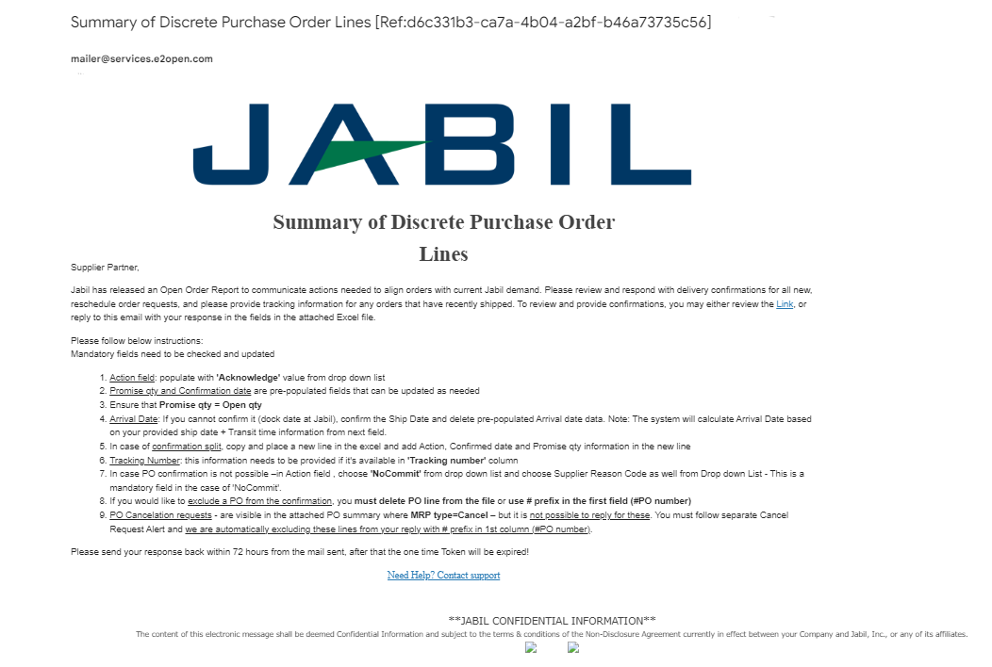
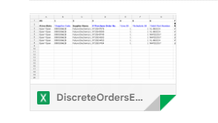
ALERTAS A PROVEEDORES| NOTIFICACIÓN DE ARCHIVOS ADJUNTOS DE EXCEL | PASOS & TIPS
2
El Proveedor recibe notificaciones por correo electrónico con archivo de Excel adjunto
Solo se permite una dirección de correo electrónico por proveedor
El correo electrónico llegará desde la dirección de correo electrónico del sistema:mailer@services.e2open.com (1)
IMPORTANTE: ¡Por favor, asegúrate de no bloquear esta dirección de correo!
El asunto del correo electrónico siempre incluirá el número de referencia (2)– ¡Por favor, asegúrate de no borrar este numero de tu respuesta para usarlo como referencia!
1

Slide 11

RESPUESTA DEL PROVEEDOR| ARCHIVO ADJUNTO DE EXCEL
Recibirás una notificación por correo electrónico con un archivo adjunto de Excel.
Solo se permite una dirección de correo electrónico por código de proveedor
La opción de notificación depende de la configuración del proveedor en e2open - y debe acordarse antes de incorporar un proveedor en e2open.​​
Descarga y abre el archivo de Excel
Actualiza tu confirmación en Excel según las instrucciones proporcionadas.
Guarda el archivo y adjúntalo en su respuesta - no cambies el nombre del archivo adjunto
Envía la respuesta a la dirección de correo original y adjunta el archivo de Excel actualizado - no cambies el asunto
Recibirás un correo electrónico con el archivo adjunto de Excel:

Slide 12
RESPUESTA DEL PROVEEDOR| ARCHIVO ADJUNTO DE EXCEL | OPCIONES DE RESPUESTA
ACKNOWLEDGE
EDIT PROMISE
SPLIT COMMIT
NO COMMIT
Órdenes de compra discretas​
Solicitud de cancelación de PO​
CANCEL ACCEPTED
CANCEL REJECTED
PLANNED ORDERS - COMMIT CONSUMPTION FORECAST (OPTIONAL)
SA – JIT
  FIRM DEMAND COMMIT
  FORECAST COMMIT (ATP – Available To Promise)
Forecast

Slide 13
CAMBIO DE ESTADO EN LAS POS EN e2open​
Cada cambio en la PO activa la línea de la PO y el estado del Schedule line en e2o
NEW State > cada nueva PO, no confirmada antes
OPEN State > cada PO donde hay un cambio en la cantidad, fecha de entrega o precio
ACCEPTED > cada PO que el proveedor confirmó y que cumple con la fecha y cantidad requerida por Jabil
ACCEPTED w/CHANGES > cada PO que el proveedor confirmó, pero no cumplió con todo lo que Jabil solicitó ya sea fecha o cantidad
CLOSED > cada PO en la que no hay más cantidad abierta en SAP o el comprador activó la bandera de Delivery Completed
CANCELLED > cada PO que el comprador canceló en SAP
¡Puedes revisar la Matriz de cambios aquí!!
START/END | NEW | OPEN | ACCEPT | ACCEPT W/CHANGES (AWC) | NO COMMIT | CLOSED | CANCELLEED
INITIAL SYSTEM | Change (Jabil)
NEW |  | >Change (Jabil) >MRP buyer update | Accept (Supplier) | AWC (Supplier) | No Commit (Suppl) | Close (Jabil) | Cancel (Jabil)
OPEN |  | Change (Jabil) >MRP buyer update >Cancel Response (Accept/No Commit – Suppl) | Accept (Supplier) | AWC (Supplier) | No Commit (Suppl) | Close (Jabil) | Cancel (Jabil)
NO COMMIT |  | >Change (Jabil) >MRP buyer update | Accept (Supplier) | AWC (Supplier) | No Commit (backend sync up only) | Close (Jabil) | Cancel (Jabil)
ACCEPT |  | >Change (Jabil) >MRP buyer update | Accept (backend sync up only) | AWC (Supplier) | No Commit (Suppl) | Close (Jabil) | Cancel (Jabil)
ACCEPT W/CHANGES (AWC) |  | >Change (Jabil) >MRP buyer update | Accept (Supplier) | AWC (backend sync up only) | No Commit (Suppl) | Close (Jabil) | Cancel (Jabil)
CLOSED |  | Change (Jabil) |  |  |  | Close (Jabil) | Cancel (Jabil)
CANCELLED |  | Change (Jabil) |  |  |  | Close (Jabil) | Cancel (Jabil)

Slide 14
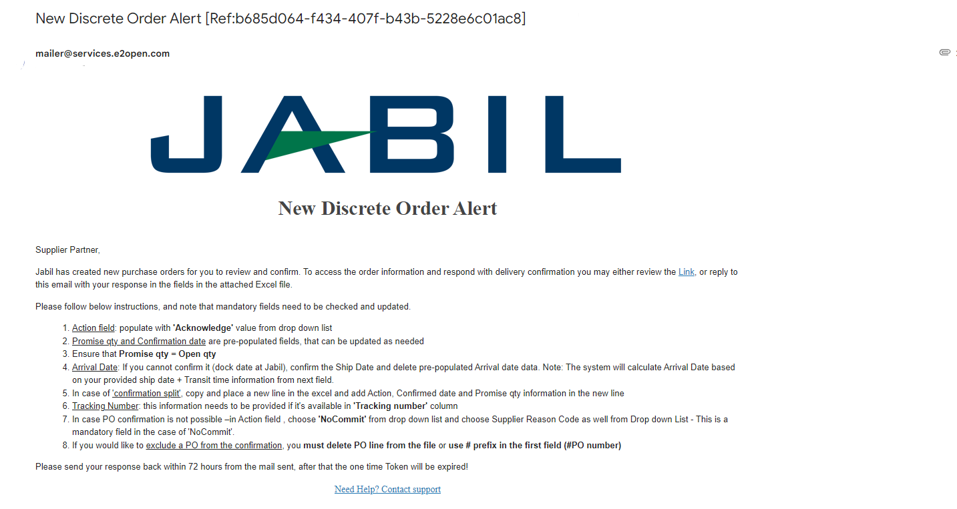

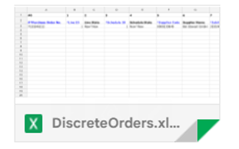
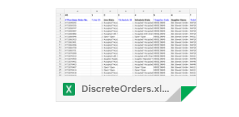
NEW / ALERTA DEL RESUMEN DE LÍNEAS DE POs | ARCHIVO ADJUNTO DE EXCEL

Slide 15

NEW/OPEN CONFIRMACIÓN DE POs | ARCHIVO ADJUNTO DE EXCEL
Puedes descargar y abrir archivos adjuntos de Excel desde el correo electrónico
Debe responder todas las POs New y Open (1) con las siguientes opciones:
Acknowledge PO con la cantidad de la promesa y la fecha de llegada confirmada
Edit Promises - para dividir la cantidad de la confirmación en varias fechas de confirmación​
No Commit si dejas vacíos los campos “promise qty” and “Promise date”
Después de completar la confirmación a continuación, se producirá un cambio de estado >​
Si confirmas la misma fecha y cantidad requerida por Jabil, la orden cambiará de estado a Accepted o​
Si actualizas la cantidad prometida y/o los datos de llegada confirmada/la fecha de envío confirmada, el estado de la PO pasa a Accepted with Changes ​
Si dejas vacía la cantidad prometida y/o los datos de llegada confirmada/la fecha de envío confirmada >> el estado de la PO pasa a No Commit​
1
1
ACKNOWLEDGE
EDIT PROMISE
NO COMMIT
16
17
18

Slide 16
RESPUESTA DEL PROVEEDOR| ACKNOWLEDGE | ARCHIVO ADJUNTO DE EXCEL
Se requiere tu confirmación sobre cada PO y Schedule Line donde el estatus es NEW (Recientemente colocado, aún no aceptado) o OPEN (cuando Jabil realice un cambio en la PO) (1)​
Para aceptar una PO, llena la cantidad de promesa y la fecha de confirmación ​
Asegúrate que el Promise qty (2) = Open qty (3) (¡Se permite la confirmación de una cantidad menor pero no de una cantidad mayor!)
Arrival Date (4) : Si no puedes confirmarlo (fecha de llegada a Jabil), confirma la fecha de embarque (5)
Nota: ¡No es necesario llenar ambas fechas en el archivo! ya que el sistema se encargará de calcular la fecha de llegada (arrival date) considerando la fecha de embarque confirmada “Ship Date” + el tiempo en tránsito de la PO mostrado en la siguiente columna (5).​
​
Tracking Number (7): Si la PO ya ha sido embarcada, es aquí donde puedes agregar el número de guía de dicho embarque.​
¡También puedes compartir cualquier nota o mensaje con Jabil en la columna Supplier Comment! (8)​
1
1
3
2
4
5
6
7
8
¡Asegúrate de enviar tu respuesta dentro de las 72 horas posteriores de haber recibido el correo, después de este tiempo el token expirará!​

Slide 17
RESPUESTA DEL PROVEEDOR| EDIT PROMISE | ARCHIVO ADJUNTO DE EXCEL
En caso de “dividir la confirmación”, copia la línea de la PO y coloca una nueva línea (1) en el Excel y llena la Información del Promise qty (2) y el Confirmed date (3) en ambas líneas.
Por favor cambia el Promise ID de 1 a 2...(4)
2
3
1
4
¡Por favor asegúrate de enviar tu respuesta dentro de las 72 hrs posteriores, después de eso el token de un solo uso expirará!

Slide 18
RESPUESTA DEL PROVEEDOR| EDIT PROMISE | ARCHIVO ADJUNTO DE EXCEL
En caso de “dividir la confirmación”, si la cantidad confirmada ha sido ingrsada, por favor elimina la confirmación anterior.
Para eliminar la confirmación:
  A) Por favor cambia la cantidad a 0 en el Promise qty (1) y deje cualquier fecha futura en en Confirmed date (2) o
  B) Elimina toda la fila y deja solo el promise ID válido.
A
1
2
B
¡Por favor asegúrate de enviar tu respuesta dentro de las 72 hrs posteriores, después de eso el token de un solo uso expirará!

Slide 19
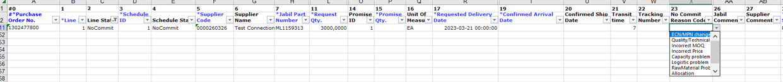
RESPUESTA DEL PROVEEDOR| NO COMMIT | ARCHIVO ADJUNTO DE EXCEL
En caso de que la confirmación de la PO no sea posible– deja vacíos los campos del “Promise qty” y “Confirmed date” (1), y por favor comparte el motivo de la falta de confirmación en la columna de “No Commit Reason Code” (2).
2
1
1
En caso de No Commit – Por favor, selecciona el motivo en “No Commit Reason Code”
¡Por favor asegúrate de enviar tu respuesta dentro de las 72 hrs posteriores, después de eso el token de un solo uso expirará!

Slide 20
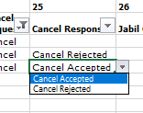
RESPUESTA A LA SOLICITUD DE CANCELACIÓN | ARCHIVO ADJUNTO DE EXCEL
Descarga y abre el archivo adjunto de Excel desde el correo electrónico.
Sigue las instrucciones a continuación y ten en cuenta que los campos obligatorios deben verificarse y actualizarse.
En el caso de la solicitud de cancelación de una PO publicada por Jabil, el estado de la línea cambia a “OPEN” (1) y la columna de Cancel Request es = “CANCEL” (2)
Cancel Response Type (3): Por favor elije de la lista desplegable la opción “Cancel Accepted” o “Cancel Rejected”.
En caso de Cancel Accepted– por favor publica la cantidad a cancelar en “Promise qty” (4) y asegúrate que esta cantidad es igual o menor que la cantidad abierta en “Open qty” (5)
En caso de Cancel Rejection – por favor publica también la cantidad en “Promise qty” (4) y la fecha compromiso en “Promise date” (6).
¡También puedes compartir cualquier nota o mensaje con Jabil en la columna ”Supplier Comment” (7)!
1
1
5
4
6
2
3
7
3
*NOTA: Por favor NO respondas con CANCEL una PO Schedule line si no existe la solicitud de Cancelación para la misma​

Slide 21
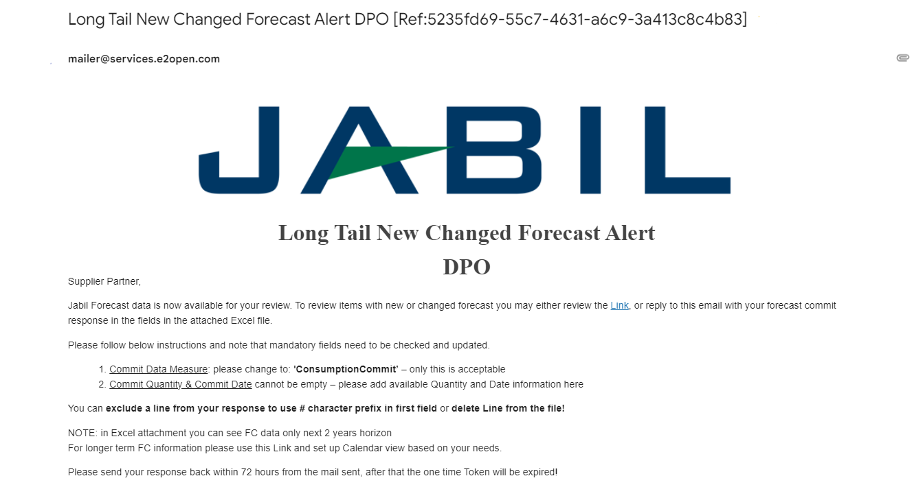
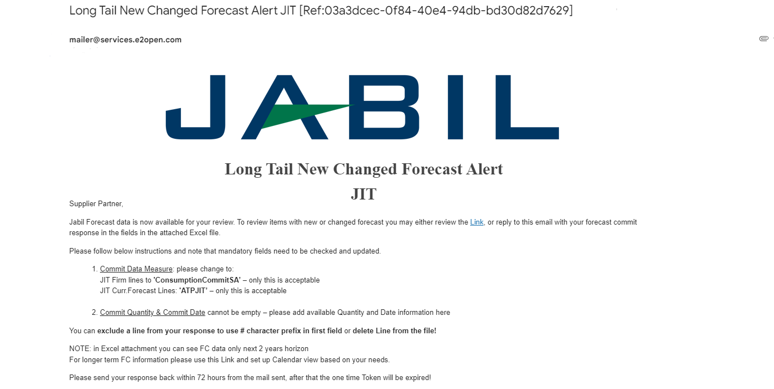
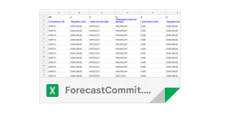
FORECAST NUEVO O CON CAMBIOS | ARCHIVO ADJUNTO DE EXCEL+ ENLACE WEB| POs
1
Tanto Excel como WEB LINK están disponibles para la revisión de Forecast;
En Excel podrás descargar y ver el Forecast estático para los próximos 2 años
En el enlace WEB (1) podrás ver el Forecast dinámico para el horizonte extendido

Slide 22
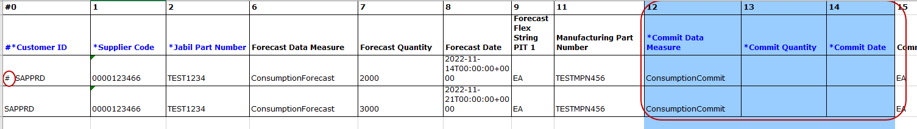
RESPUESTA DE FORECAST | POs | ARCHIVO ADJUNTO DE EXCEL
Descarga y abre el archivo adjunto de Excel desde el correo electrónico.
Sigue las instrucciones a continuación y ten en cuenta que los campos obligatorios en AZUL que deben ser revisados y actualizados:
Commit Data Measure: Puedes ver “ConsumptionCommit” (1) – SOLO esto está permitido, ¡por favor no lo cambies!
Commit qty & Commit Date (2): no puede estar vacío – por favor agrega la información de cantidad y fecha disponible aquí.
Puedes excluir una línea de tu respuesta al usar el prefijo “#” en el primer campo (3) o simplemente eliminar la línea del archivo.
3
1
2
Nota: Si deseas enviar una nueva confirmación de FC durante la misma semana, proporciona la confirmación completa ingresando 0 en los buckets ingresados anteriormente.

Slide 23
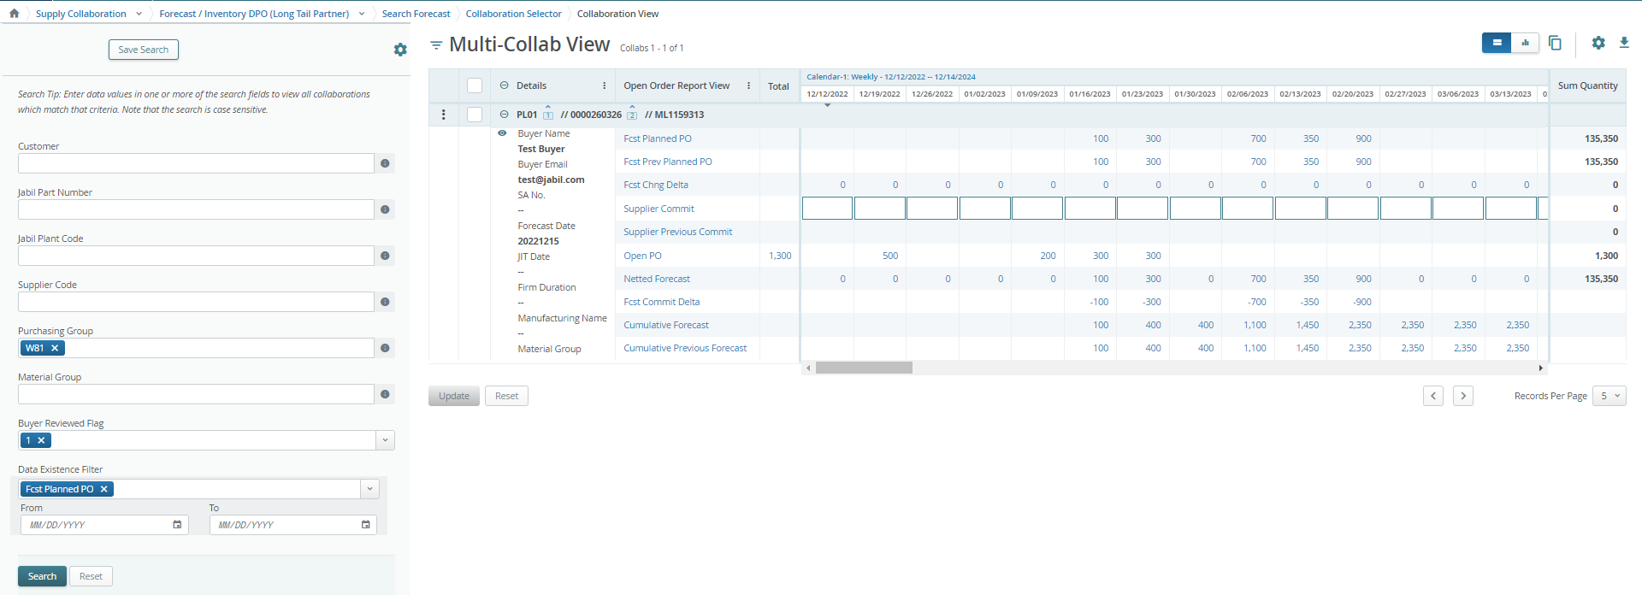
RESPUESTA DE FORECAST | POs | ENLACE WEB
Después de dar clic en el ENLACE de la alerta de correo electrónico -> te llevará a la herramienta E2O – WEB simplificado – donde podrás ver el Forecast/Planned PO de todos los NP de Jabil liberados por el comprador.
La cantidad abierta en “Open PO” (2) se programa en periodos semanales ¡basado en la fecha de entrega solicitada!
Calendario
Para cambiar la fecha y la vista del calendario–> Haz clic en el enlace (la vista mensual o por cuarto también está disponible)
5
6
4
2
1
3
Puedes agregar una confirmación de FC/Planned PO aquí (1):
Haz clic en el número de “Open PO” para ver lo detalles (2) - Los datos de POs vencidas también están incluidos.
Netted Forecast = FC Planned PO – Open PO Post FC load (3) – Campo dinámico– ¡Proporciona el status real actualizado!
Past due demand se consolida siempre en la semana actual del Planned PO (4)
El TOTAL: se calcula en función de los datos completos, independientemente de la vista de calendario configurada en la parte superior (5)
SUM Quantity: incluye todos los datos de demanda y POs basados en la vista de calendario configurada en la parte superior (6)
Haz clic aquí para abrir el menú de filtros

Slide 24
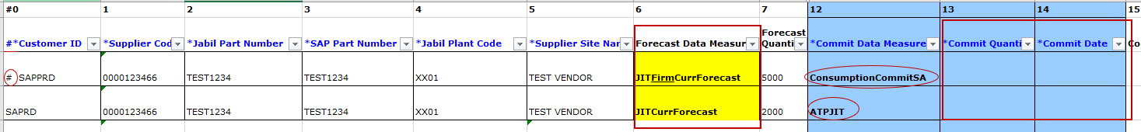
RESPUESTA DE FORECAST | SCHEDULE AGREEMENTS | ARCHIVO ADJUNTO DE EXCEL
Descarga y abre el archivo adjunto de Excel desde el correo electrónico.
Sigue las instrucciones a continuación y ten en cuenta que los campos obligatorios en AZUL necesitan ser revisados y actualizados.
Commit Data Measure: dependiendo de tu selección puedes agregar:
  A las líneas con JIT FirmCurrForecast agregar ”ConsumptionCommitSA” (1) – SOLO esto está permitido – ¡Por favor no lo cambies!
  A las líneas con JIT Curr.Forecast Lines agregar “ATPJIT”(2) – SOLO esto está permitido – ¡Por favor, no lo cambies!
  (ATPJIT significa – cantidad disponible para Just inTime)
  Commit qty & Commit Date (3): no puede estar vacío – por favor, agrega la información de cantidad y fecha disponible aquí
Puedes excluir de tu respuesta una línea usando el prefijo # en el primer campo (4) o borrando la línea del archivo.
3
4
1
2
Nota: Si deseas enviar una nueva confirmación de FC durante la misma semana, proporciona la confirmación completa ingresando 0 en los buckets ingresados anteriormente.

Slide 25
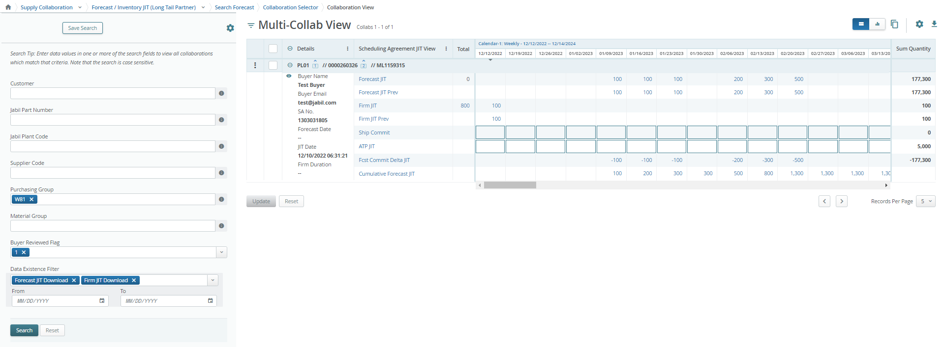
FORECAST RESPONSE | SCHEDULE AGREEMENTS | WEB LINK
Después de dar clic en el ENLACE de la alerta de correo electrónico -> te llevará a la herramienta E2O – WEB simplificado – donde podrás ver el Forecast/Firm SA de todos los NP de Jabil liberados por el comprador
La cantidad del FIRM JIT (1) se programa en periodos semanales ¡basado en la fecha de entrega solicitada!
Calendario
Para cambiar la fecha y la vista del calendario–> Haz clic en el enlace (la vista mensual o por cuarto también está disponible)
5
6
4
1
2
3
SHIP Commit: Proporciona la confirmación de la cantidad de envío aquí (2)
ATP JIT (Available to Promise): información sobre la posible cantidad disponible en caso de aumento de la demanda, por favor agrega esta Información aquí (3)
Haz clic en la cantidad del FIRM JIT para ver los detalles del firme (4) – también se incluye la cantidad de la PO que esté en el pasado
Past due demand: se consolida siempre en la semana actual.
TOTAL: se calcula en función de los datos completos, independientemente de la vista de calendario configurada en la parte superior (5)
SUM Quantity: incluye todos los datos de demanda y POs basados en la vista de calendario configurada en la parte superior (6)
Click here to open Filter Menu

Slide 26
Para más Información, visita nuestro Portal de Proveedores:​
https://www.jabil.com/about-us/supplier/supplier-collaboration.html

